Slide 1
TIẾT 2

Slide 2
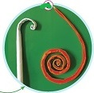
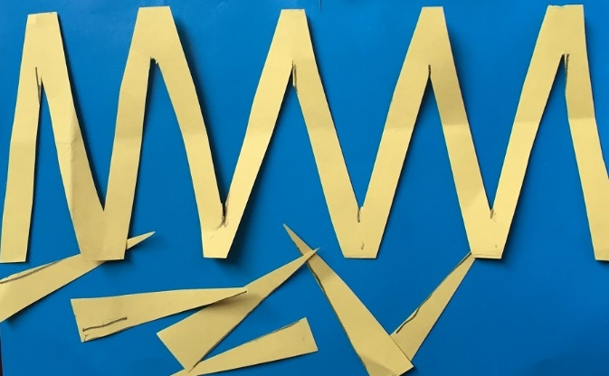
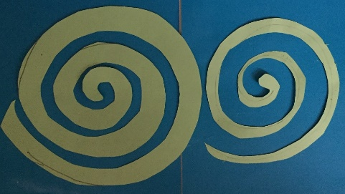
1. Quan sát, nhận biết

Slide 3
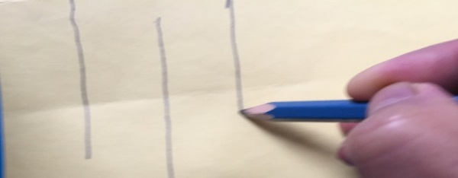
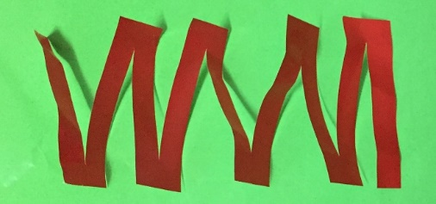
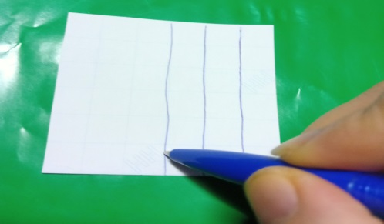
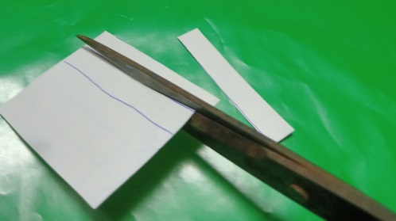
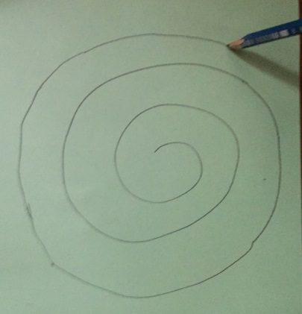
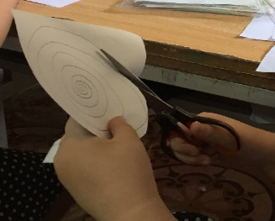
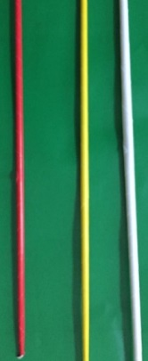
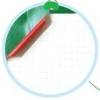
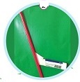

Slide 5
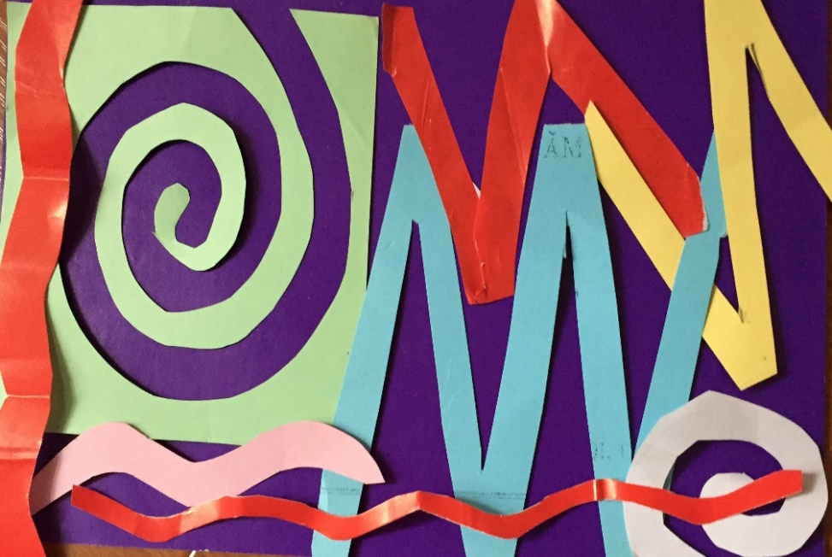
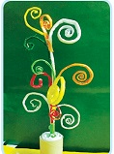

Slide 6
Nhiệm vụ của em
- Sử dụng nét gấp khúc, nét xoắn ốc để tạo sản phẩm theo ý thích.
- Có thể kết hợp nét thẳng, nét cong khác.

Slide 7
3. Cảm nhận, chia sẻ
- Tên sản phẩm của em là gì?
- Sản phẩm của em tạo bằng cách nào, có những nét gì?
- Em thích sản phẩm của bạn nào nhất?

Slide 8
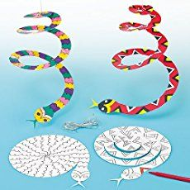
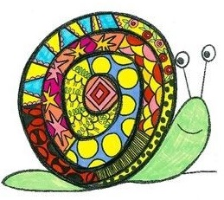

Slide 9
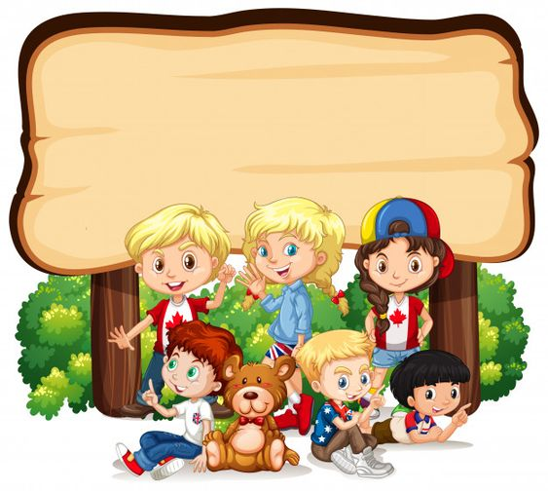
Chúng mình hãy chuẩn bị học bài 6:
- Xem bài 6: Bàn tay kì diệu (trang 28)
- Chuẩn bị: Vở thực hành, bút chì, màu vẽ...

